Slide 1
다우리AX | 다;담 多談
AI 국회 속기 시스템
사용자 교육자료
실시간 속기 · AI 교정 · 공식 회의록 · 추가 보고서 · 음성 싱크
고용노동부 지능정보화기획팀

Slide 2
시스템 한눈에 보기
다우리AX | 다;담 多談
전체 업무 흐름
음성 수집부터 문서 산출까지 한 번에
1
2
3
4
5
6
🎙
📝
✨
📋
📊
💾
실시간
음성 수집
원문 전사
(실시간 속기)
AI 1차
교정
공식
회의록 생성
추가 보고서
생성
저장 /
내보내기
주요 산출물
공식 회의록
검수용 축약본
쟁점 요약본
대외 공유본
음성 기록
최종 기준 문서
검토 포인트 요약
주요 쟁점 정리
외부 배포용 요약
원본 오디오 파일
고용노동부 지능정보화기획팀 ALL RIGHT RESERVED

Slide 3
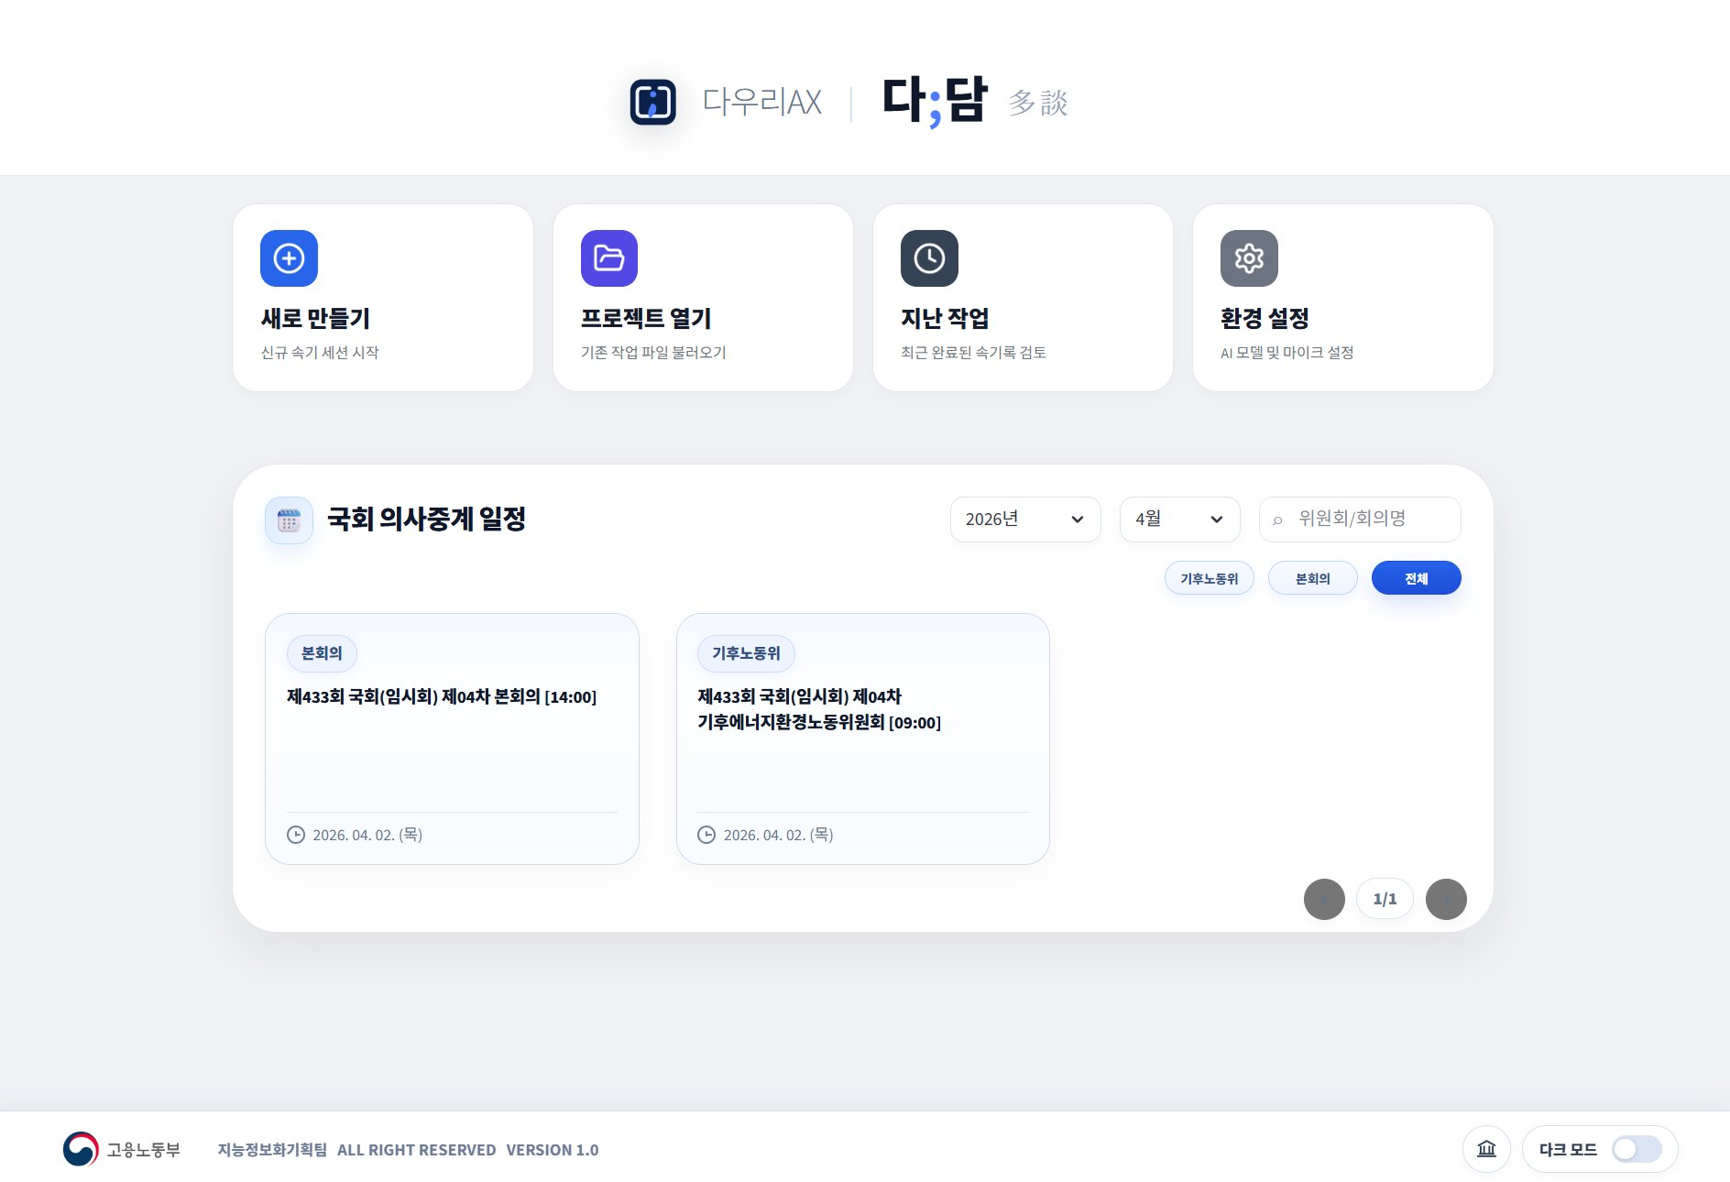
화면 구성 | 대시보드
다우리AX | 다;담 多談
대시보드 — 시작 화면
① 새로 만들기
신규 속기 세션 시작
시스템 진입 후 가장 먼저 만나는 화면입니다.
② 프로젝트 열기
기존 작업 파일 불러오기
③ 지난 작업
최근 완료된 속기록 검토
④ 환경 설정
AI 모델 및 마이크 설정
⑤ 의사중계 일정
국회 일정 자동 조회·연동
⑥ 다크 모드
화면 테마 전환 (우측 하단)
고용노동부 지능정보화기획팀 ALL RIGHT RESERVED

Slide 4
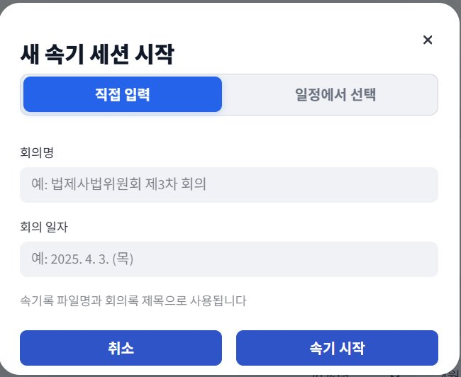
화면 구성 | 새 속기 세션 시작
다우리AX | 다;담 多談
새 속기 세션 시작
대시보드에서 '새로 만들기'를 누르면 나타납니다.
1
입력 방식 선택
⚠️ 입력 정보는 정확하게
직접 입력 또는 일정에서 선택
회의명과 일자는 속기록 파일명과
회의록 제목으로 그대로 사용됩니다.
나중에 변경이 어려우므로 정확히 입력하세요.
2
회의명 입력
속기록 파일명·회의록 제목에 사용됨
3
회의 일자 입력
산출물 날짜 관리 기준이 됨
💡 일정에서 선택
4
속기 시작 클릭
대시보드의 국회 의사중계 일정과
연동하면 회의 정보를 자동으로 불러올 수 있습니다.
작업 공간으로 이동 후 녹음 준비
고용노동부 지능정보화기획팀 ALL RIGHT RESERVED

Slide 5
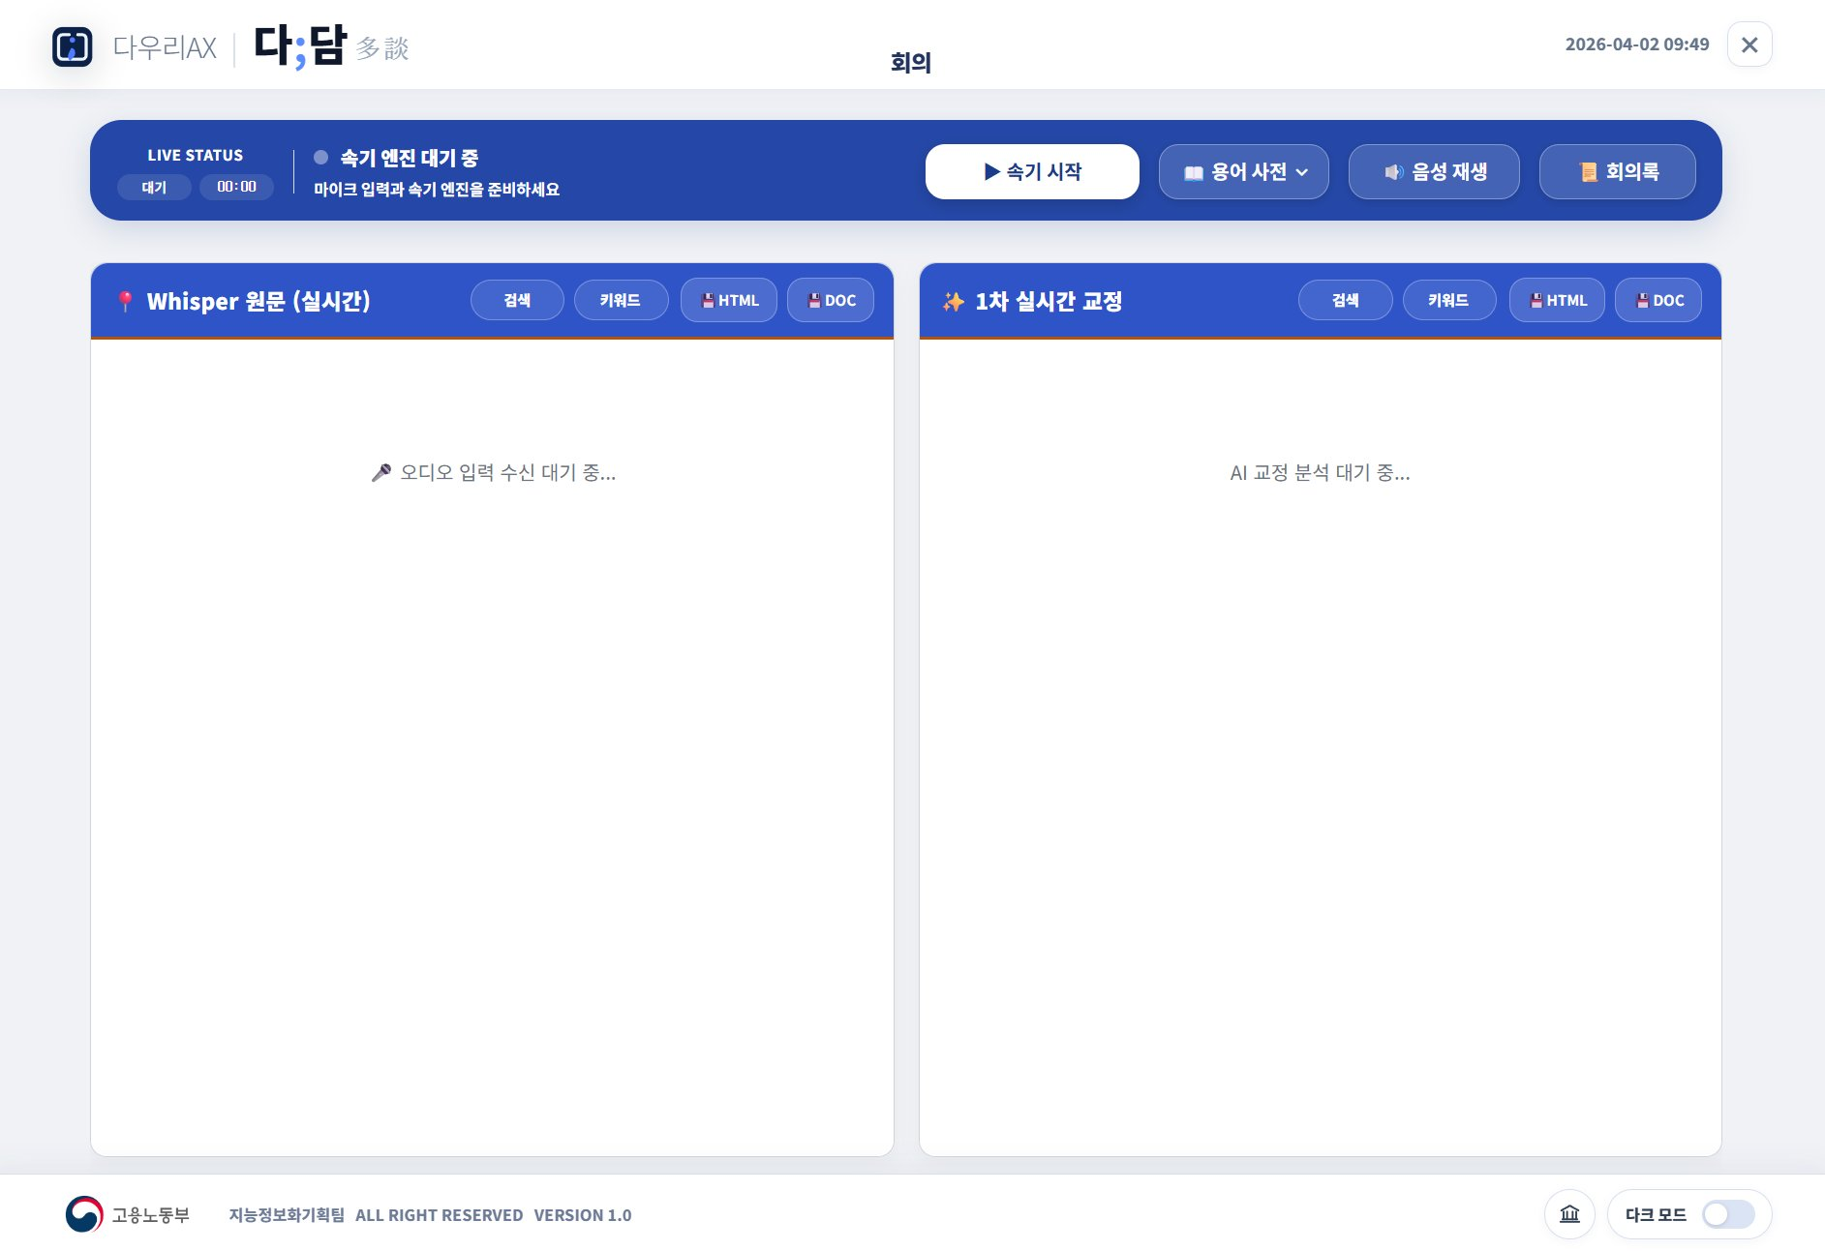
화면 구성 | 작업 공간
다우리AX | 다;담 多談
작업 공간 — 대기 상태
① LIVE STATUS 표시줄
현재 상태·경과 시간 실시간 표시
속기 시작 전 각 영역을 확인합니다.
② 속기 시작 버튼
클릭 시 마이크 녹음·전사 시작
③ 용어 사전
인명·기관명 등 전문 용어 관리
④ 음성 재생
녹음된 음성 재생 패널 열기
⑤ 회의록 버튼
공식 회의록·추가 보고서 접근
⑥ Whisper 원문 | 1차 교정
좌·우 2열로 패널 표시
고용노동부 지능정보화기획팀 ALL RIGHT RESERVED

Slide 6
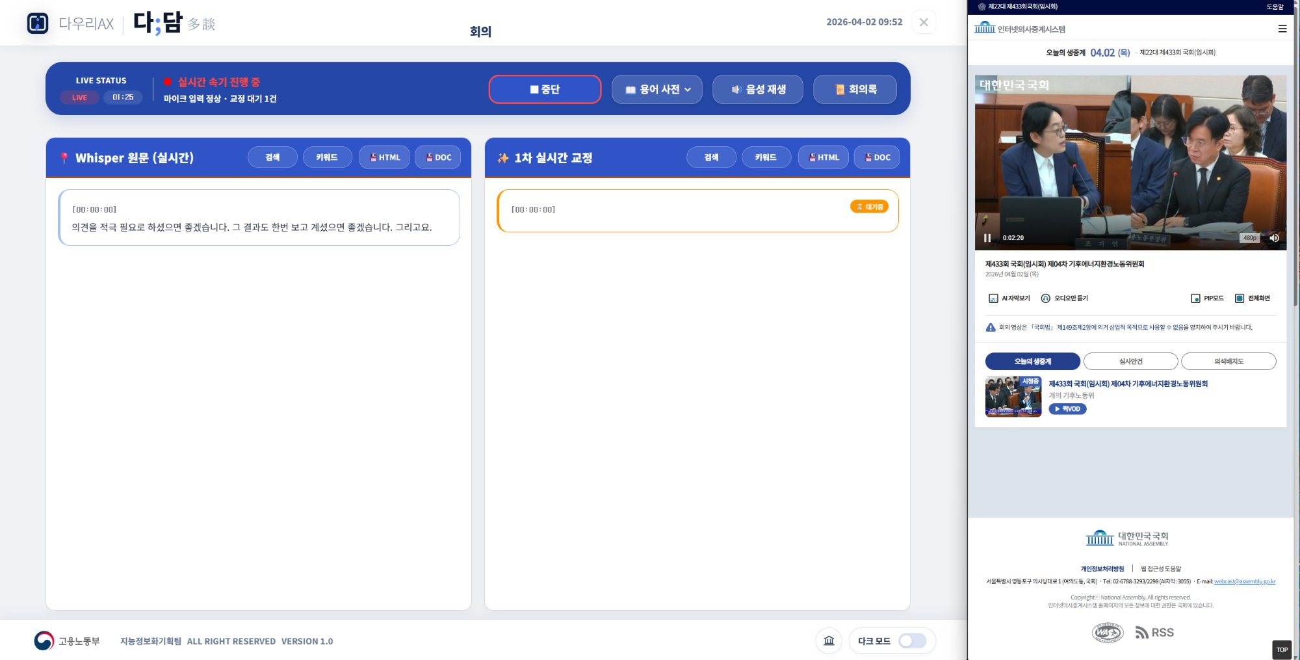
핵심 기능 | 실시간 속기
다우리AX | 다;담 多談
실시간 속기 진행 중
● LIVE 상태
녹음 중 빨간 점·'실시간 속기 진행 중' 표시
▶ 속기 시작 클릭 후 음성이 실시간으로 텍스트로 변환됩니다.
경과 시간
속기 시작 후 누적 시간 카운트
■ 중단 버튼
클릭 시 녹음 정지·회의록 생성 준비 상태로 전환
마이크 입력 상태
정상 수신 여부를 상태 텍스트로 확인 가능
💡 속기 중 확인 포인트: 속기가 정상 수신되는지 / 교정 결과가 자연스러운지 / 마이크 입력 상태가 안정적인지
고용노동부 지능정보화기획팀 ALL RIGHT RESERVED

Slide 7
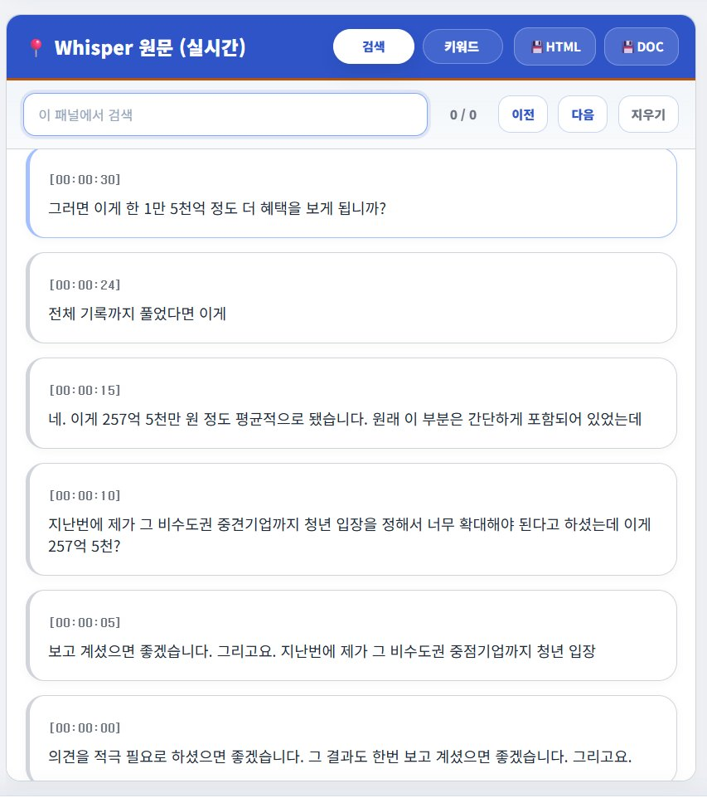
핵심 기능 | 패널 내 검색
다우리AX | 다;담 多談
패널 내 검색
각 속기 패널에서 원하는 발언을 빠르게 찾을 수 있습니다.
검색 버튼 클릭
1
패널 헤더의 [검색] 버튼을 클릭하면
검색 바가 바로 열립니다.
검색어 입력
2
입력한 텍스트와 일치하는 항목을
패널 안에서 모두 하이라이트 표시합니다.
이전 / 다음 탐색
3
버튼으로 결과를 순서대로 이동합니다.
현재 위치와 전체 수를 함께 표시 (예: 3 / 7)
지우기
4
검색어를 초기화하고 하이라이트를
모두 해제합니다.
고용노동부 지능정보화기획팀 ALL RIGHT RESERVED

Slide 8
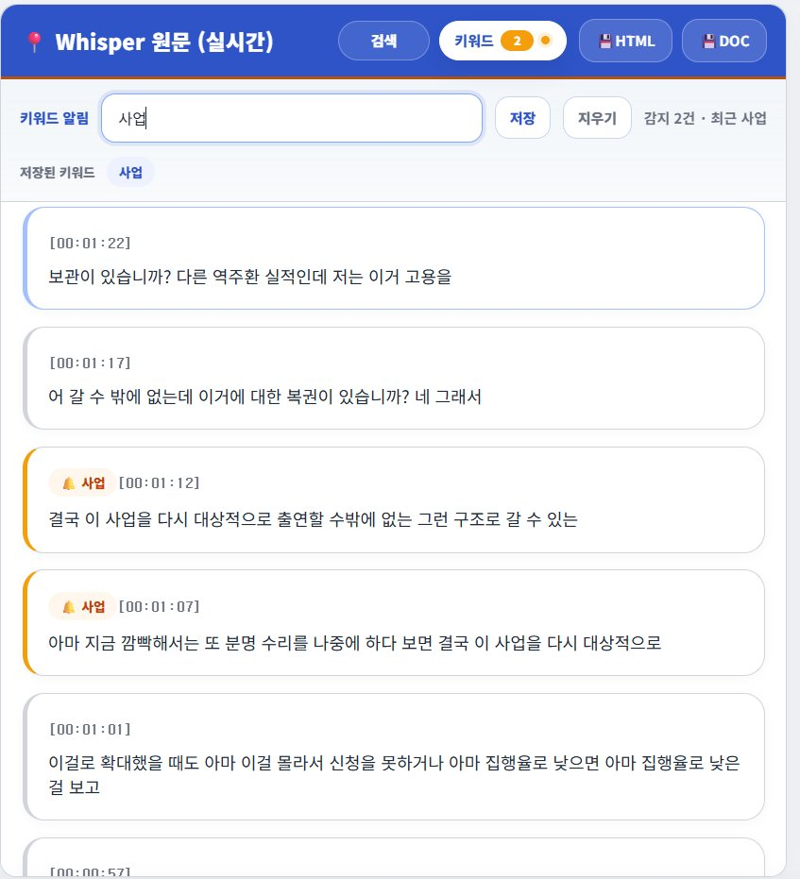
핵심 기능 | 키워드 알림
다우리AX | 다;담 多談
키워드 알림
미리 등록한 단어가 속기에 등장하면 자동으로 알림을 표시합니다.
키워드 버튼 클릭
1
패널 헤더 [키워드] 버튼 클릭 시
키워드 설정 바가 열립니다.
키워드 입력 & 저장
2
쉼표(,)로 구분해 복수 등록 가능.
[저장] 클릭 시 즉시 적용됩니다.
자동 강조 표시
3
등록 키워드 포함 카드에 🔔 아이콘과
주황 테두리가 자동으로 표시됩니다.
감지 건수 뱃지
4
[키워드] 버튼에 숫자 뱃지로 감지 수 실시간 표시.
모든 패널에 동시 적용됩니다.
고용노동부 지능정보화기획팀 ALL RIGHT RESERVED

Slide 9
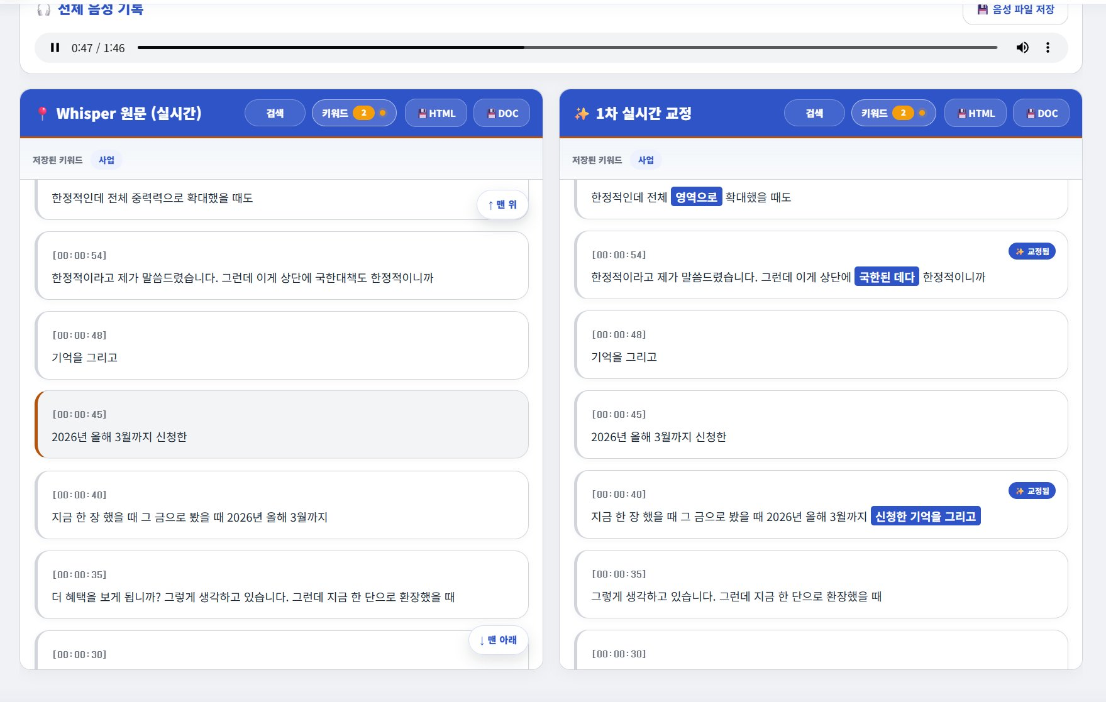
핵심 기능 | 음성 플레이어 · 3단 싱크
다우리AX | 다;담 多談
음성 플레이어 · 패널 3단 싱크
타임스탬프 클릭 하나로 음성·원문·교정 패널이 동시에 이동합니다.
🎧 음성 플레이어
📌 Whisper 원문 패널
✨ 1차 실시간 교정 패널
타임스탬프 클릭 시
해당 시점으로 자동 이동·재생
같은 타임스탬프 카드로
자동 스크롤 + 순간 하이라이트
원문과 동일 시점 카드로
동시 이동·하이라이트
고용노동부 지능정보화기획팀 ALL RIGHT RESERVED

Slide 10
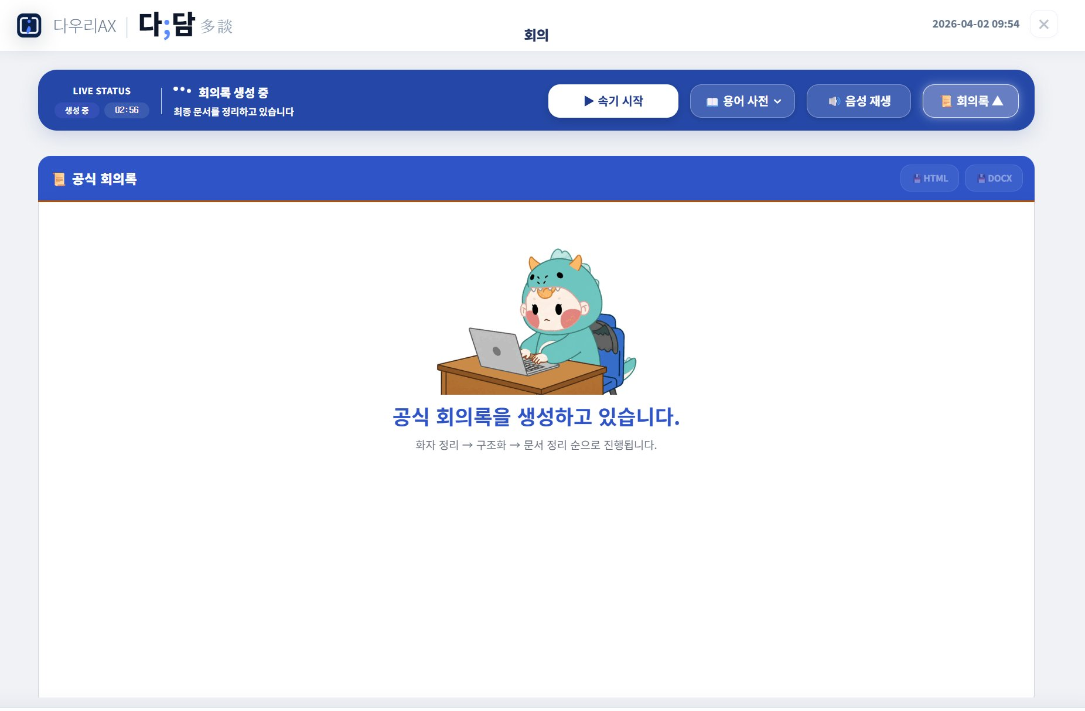
핵심 기능 | 공식 회의록 생성
다우리AX | 다;담 多談
공식 회의록 생성
속기 중단 후 누적 데이터를 바탕으로 AI가 최종 회의록을 정리합니다.
● 회의록 생성 중 상태
상단 LIVE STATUS에 '회의록 생성 중' 표시
생성 프로세스
화자 정리 → 구조화 → 문서 정리 순으로 진행
💾 HTML / DOCX 저장
생성 완료 후 우측 상단에서 즉시 다운로드 가능
회의록 탭 전환
공식·검수·쟁점·대외 문서를 탭으로 전환 확인
고용노동부 지능정보화기획팀 ALL RIGHT RESERVED

Slide 11
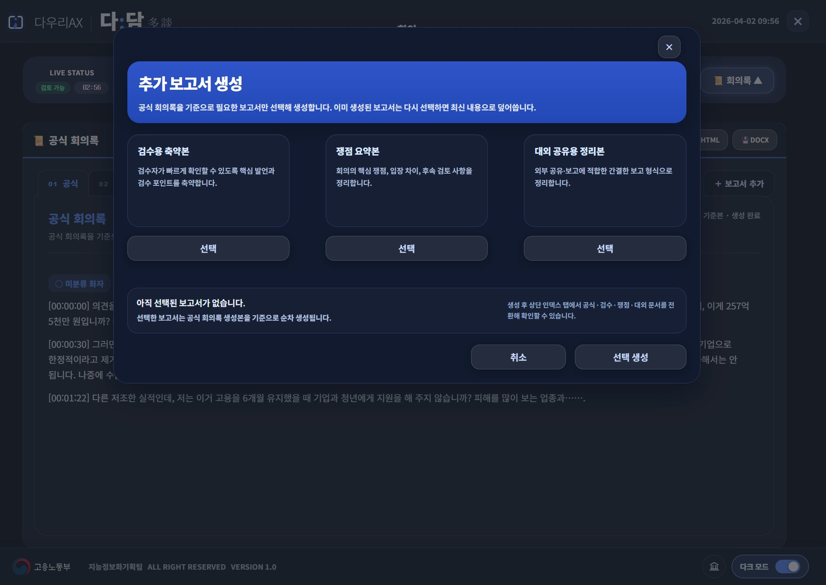
핵심 기능 | 추가 보고서 생성
다우리AX | 다;담 多談
추가 보고서 생성
공식 회의록을 기반으로 목적별 보고서를 선택 생성합니다.
검수용 축약본
검수자가 핵심 발언과
검수 포인트를 빠르게 파악
쟁점 요약본
회의 핵심 쟁점·입장 차이·
후속 검토 사항 정리
대외 공유용 정리본
외부 공유·보고에 적합한
간결한 보고 형식
💡 선택한 보고서는 공식 회의록 생성본을 기준으로 순차 생성됩니다. 생성 후 상단 탭에서 확인·다운로드 가능합니다.
고용노동부 지능정보화기획팀 ALL RIGHT RESERVED

Slide 12
사용자 유의사항 · FAQ
다우리AX | 다;담 多談
유의사항 및 자주 묻는 질문
FAQ
회의 정보는 정확하게
✏️
Q. 작업 중 중단되면?
프로젝트명·일자는 파일명·회의록 제목으로 사용됨
A. 최근 작업 또는 저장된 프로젝트에서 다시 불러와 이어서 작업
용어사전 사전 점검
📖
Q. 특정 발언을 빠르게 찾으려면?
인명·기관명·법안명은 미리 등록 권장
A. 패널 상단 [검색] 버튼 → 검색어 입력 → 이전/다음 탐색
녹음 상태 확인 필수
🎙
Q. 키워드 등장 시 놓치지 않으려면?
속기 시작 전 마이크 입력 장치 정상 여부 점검
A. [키워드 알림] 기능으로 미리 등록 → 자동 강조·배지 표시
최종 산출물 사람 검토 권장
👤
Q. 음성 들으면서 속기 확인 가능?
AI 회의록 생성 후 배포 전 담당자 검토 권장
A. 타임스탬프 클릭 → 음성·원문·교정 패널 3단 동시 이동
고용노동부 지능정보화기획팀 ALL RIGHT RESERVED

